Slide 1
2022年上海社会科学院 研究生面试手册
2022年6月

Slide 2
面试前准备
下载腾讯客户端软件
电脑（Windows、Mac）、手机和平板（Android、iOS）均可
获取腾讯会议信息
会议号（9位数字）
参会密码
会议时间关注报考研究所通知
网络和电脑设备

Slide 3
面试前准备
设备要求
用于面试的设备：原则上请用笔记本电脑或台式机（带有摄像头及麦克风）；
用于监控面试环境的设备：手机、平板电脑（带有摄像头及麦克风）；
备用设备：手机、平板电脑、笔记本电脑或台式机（带有摄像头及麦克风）。

Slide 4
腾讯客户端下载与安装

Slide 5
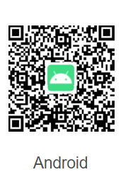
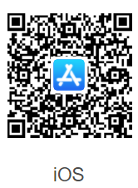
腾讯客户端下载与安装
下载地址：https://meeting.tencent.com/download-center.html
扫码下载
根据自己的设备选择进行下载

Slide 6
复试流程
第一部分
加入会议
输入会议号（研究所提供）
输入姓名（根据研究所要求）
输入会议密码（研究所提供）
第二部分
进入等候室
等待复试秘书允许进入
第四部分
完成复试后离开
第三部分
进入会议室
配合完成人证识别
宣读承诺书
正式开始面试

Slide 7
进入考场

Slide 8
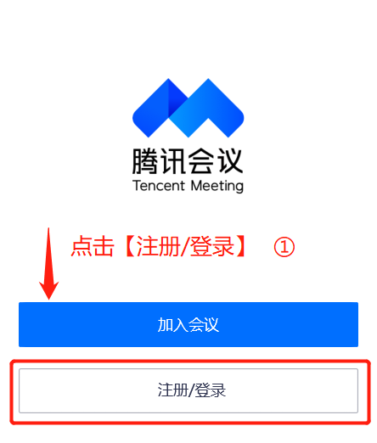
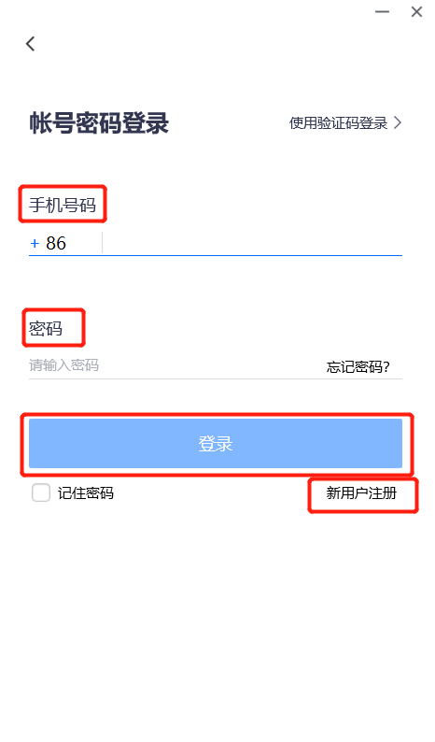
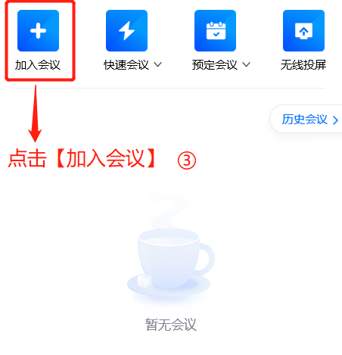
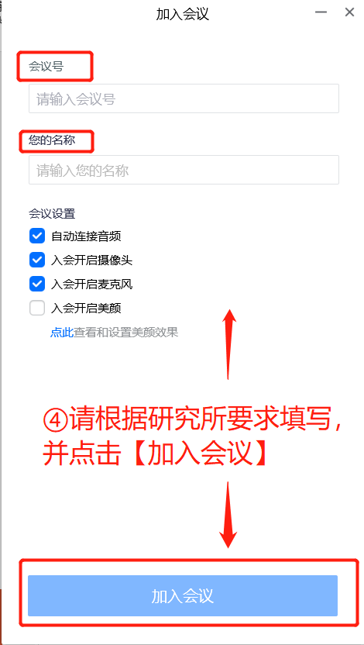
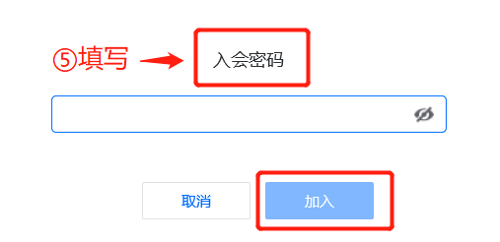
进入腾讯会议（2台设备）
电脑端进入会议
①
②输入手机号码及密码，点击登录；若无账号请点击【新用户注册】

Slide 9
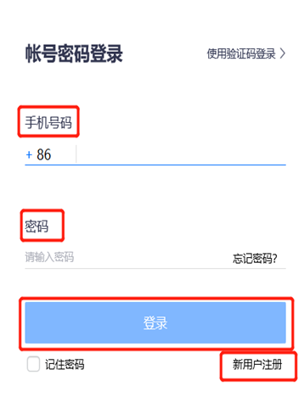
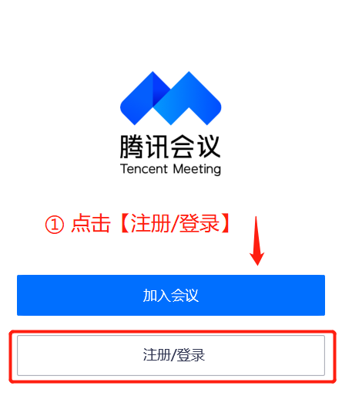
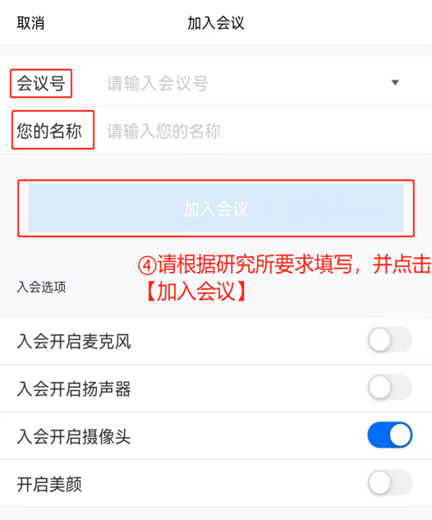
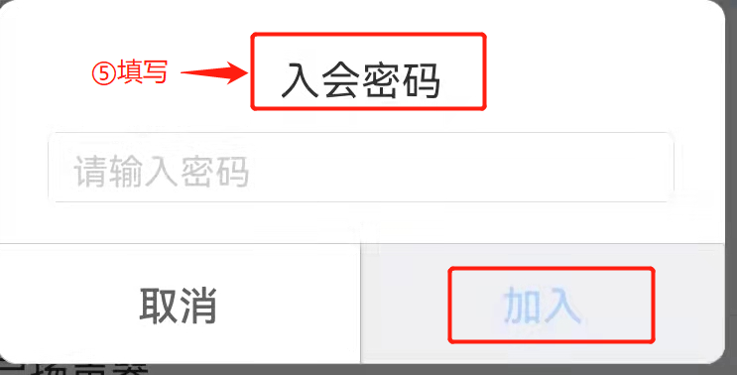
进入腾讯会议（2台设备）
手机端进入会议
手机作为辅助机位无需连接音频，否则会有回音和啸叫
↓
↓
↓
②输入手机号码及密码，点击登录；若无账号请点击【新用户注册】

Slide 10
设备调试与准备

Slide 11
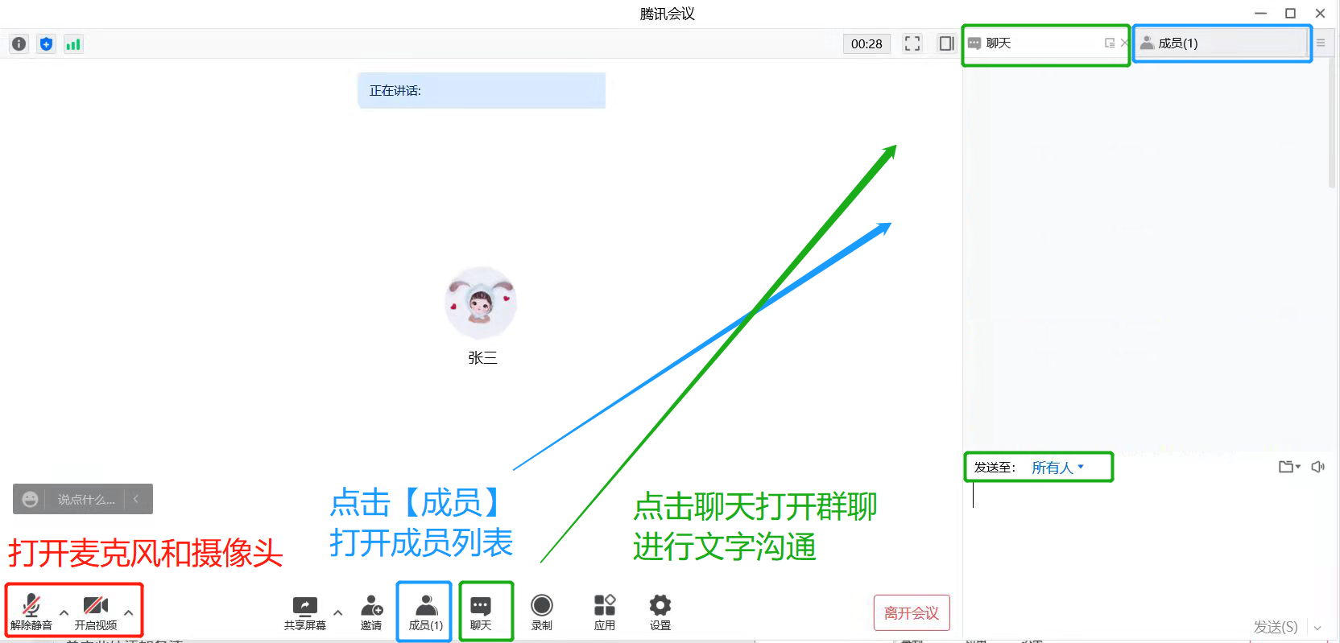
电脑端腾讯主界面

Slide 12
设备调试
使用设备连接语音、视频
主要功能按钮如下：
未连接麦克风，点击启动麦克风
麦克风已静音，点击打开麦克风
麦克风已打开，可以说话，点击后静音
摄像头已关闭，点击后打开摄像头
摄像头已打开，点击后关闭摄像头

Slide 13
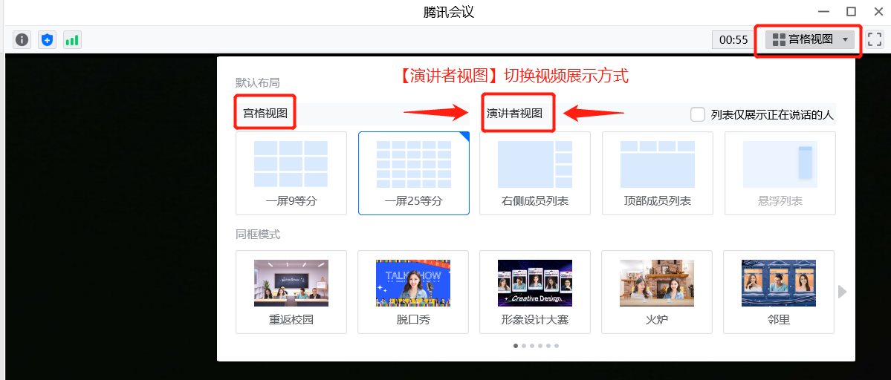
调整画面显示方式

Slide 14
注意！
上海社会科学院研究生网络远程复试要求考生准备双机位：
考生主机位需全程清晰显示考生面容以及双手位置；
考生辅机位在考生侧后方45度角左右 1-2米处设置，需全程清晰显示考生复试环境；
在同一间房间，2个及以上数量的设备进入腾讯会议室时， 只能启用其中一台设备的音频 ，其他设备不能连接音频，否则会有啸叫或回声。
建议连接作为“主机位”设备的音频，并开启其麦克风
建议考生打开作为“主机位”设备的扬声器，以便与复试专家沟通
建议作为“辅机位”设备的音频不连接
不建议考生佩戴耳机参加复试
Notes:
根据时间调整

Slide 15
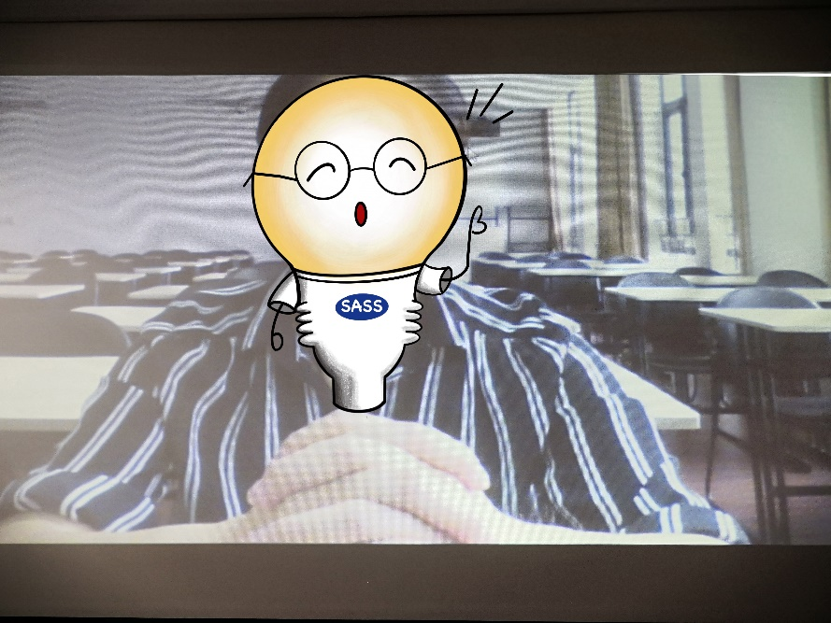
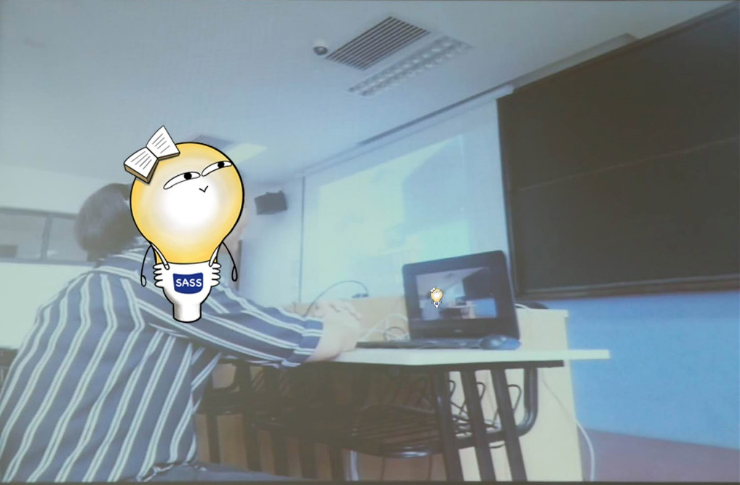
设备调试
双镜头范例
考生主机位范例
考生辅机位范例
尚社

Slide 16
参加复试与离开会议

Slide 17
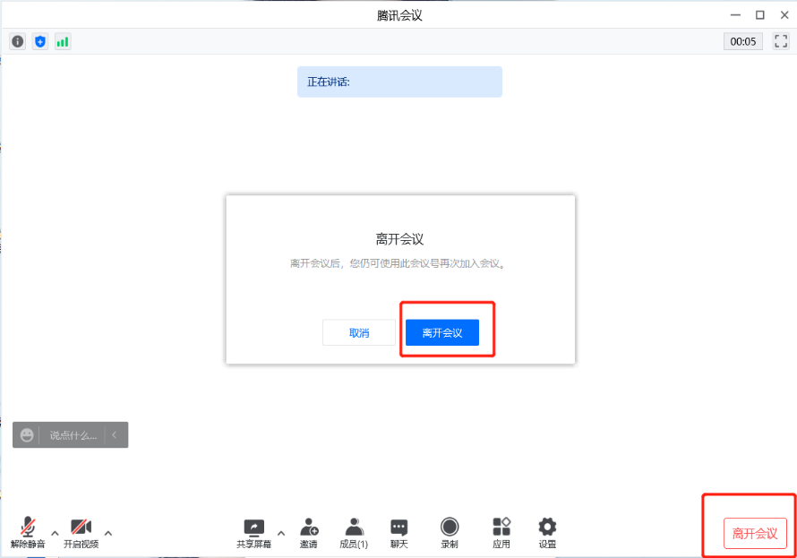
复试过程中，具体考试内容请听从考官老师安排。
复试完毕，等待老师通知可以离开会议后，点击红色“离开会议”按钮离开。
电脑端离开会议
移动端离开会议

Slide 18
常见问题与其他注意事项

Slide 19
常见问题与其他注意事项
进入腾讯会议室听不到声音怎么办？
在Windows、Mac系统的腾讯客户端窗口，左下角两个按钮用于控制音频（麦克风）和 视频（摄像头）。
进入会议室后，需要“连接语音”否则无法听到声音。如需说话，需点击取消静音按钮，确保麦克风图标上没有红色斜杠，这时才能听到您说话。
同样的，对于摄像头，需要点击左下角“启动视频”按钮，确保摄像头图标上没有红色斜杠， 才能看到您的画面。
如果电脑上连接了多个摄像头、麦克风、音响，需要点击音视频图标右侧小箭头，在菜单中选择正确的摄像头和音频设备。
复试过程中出现卡顿、故障怎么办？
建议通过腾讯文本聊天功能实时反馈。
若声音中断、看不到画面，一般是网络或设备问题，尝试重启腾讯客户端（非严重情况，不要重启腾讯客户端！）

Slide 20
常见问题与其他注意事项
腾讯会议号和密码在哪里获得？
请等待报考研究所（中心）的通知，系统测试和正式复试前，复试老师会联系你的。
远程复试的网络和设备要求：
建议使用电脑作为复试的“主机位”设备，建议连接有线网络（插网线）在腾讯会议室中连接音频
建议使用手机、平板电脑等作为复试的“副机位”设备，建议保证复试环境无线网络的畅通，且在腾讯会议室中不连接音频
其他问题或疑问
请及时联系上海社会科学院研究生院招生办
邮箱：yzb.sass.org.cn/电话：64871225

Slide 21
小尚小社等你们上岸!

